Slide 1

COVID19 EN E&FP EN LOS PAISES PARTNERS DE LA ETF
XAVIER MATHEU
WEBINAR| 21/05/2020 | MONTEVIDEO
Notes:
1’ 17:01
Me presento
La presentación de la ETF se centrará en la respuesta COVID-19 en la UE y en los países de la vecindad de la UE y Asia Central, en particular, describirá buenas prácticas y ejemplos en el área de abordar la educación y formación profesional en tiempos de emergencia.
La presentación cubrirá el análisis de la ETF hasta ahora, que ha estado monitoreando la evolución de las respuestas y acciones de los países desde el comienzo del brote a principios de marzo. En este contexto, la ETF compartirá cuál es la curva de cambio y de las acciones de los países, qué lecciones aprendidas y buenas prácticas existen, y qué sigue para el futuro.

Slide 2
QUE ES Y QUE HACE LA FUNDACION EUROPEA DE FORMACION (ETF)
Notes:
2’ 17:03

Slide 3
IMPACTO DE LA COVID19 EN LA E&FP
Notes:
10’ de la 3 a la 9 17:13

Slide 4

RETOS EN LA E&FP, SIMILARES EN LA UE Y LOS PAISES VECINOS
Notes:
1’ 17.04
Características similares han incluido la transición a la distancia y el aprendizaje digital, riesgos similares de centrarse en las lecciones y menos en el desarrollo de competencias. El arresto casi completo de la capacitación basada en la práctica, y el iceberg emergente de las competencias de maestros y capacitadores por un lado, y la equidad de acceso y conectividad por el otro.

Slide 5
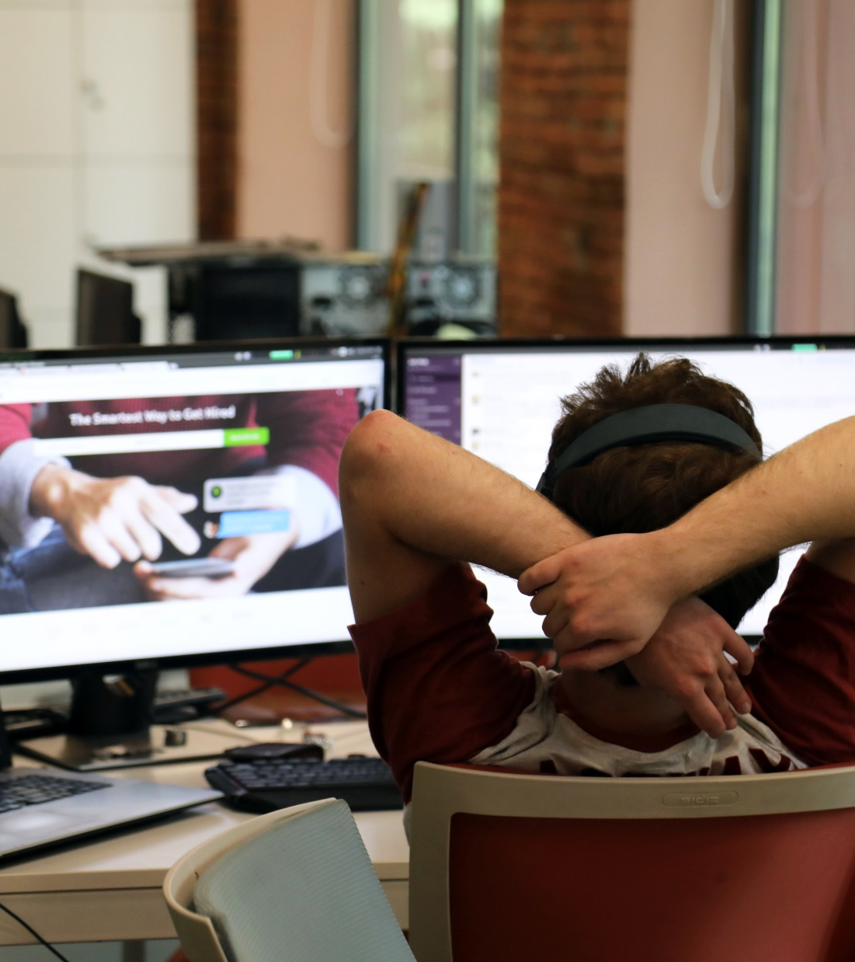
DIFERENCIAS EN LA VELOCIDAD DE REACCION Y CUANDO LA FP HA SIDO CONSIDERADA
Notes:
1’ 17.05
1. La velocidad de reacción y la organización de las medidas: esto fue más rápido en los países, así como entre los proveedores donde ya había un buen desarrollo de métodos integrados para el aprendizaje o donde, a nivel nacional, estrategias específicas donde ya existían soluciones digitales y aprendizaje en línea y capacitación basada en competencias.
2. El momento en que se ha tenido en cuenta la FP. Aquí hemos visto que en la UE, a pesar de algunas preocupaciones relacionadas con la mayor atención prestada a la educación general en términos de recursos y espacio (por ejemplo, a través de la transmisión nacional), la mayoría de los países de la UE han implementado acciones específicas para VET, mientras que en nuestros países socios esto ha tenido lugar solo después de que se aseguraron las medidas de educación general. En algunos países, la FP se ha congelado a partir de ahora, sin ninguna disposición.

Slide 6
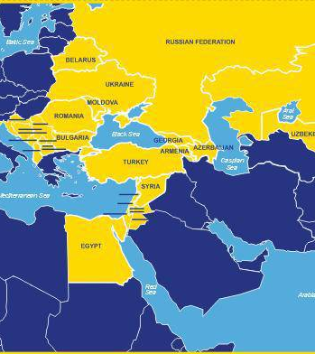
FASES DE REACCION ACCION
Notes:
1’ 17:06
Podemos ver las fases como si tuviéramos frente a nosotros una curva de cambio. Desde la negación "esto no va a durar mucho, solo unos pocos días", hasta la conmoción y la confusión donde los países tomaron decisiones sobre cómo prevenir el caos en sus sistemas, hasta un estado de "dejar ir" en particular para maestros y padres y todos aquellos involucrado en el desafío de hacer que esto funcione para mejor, y finalmente retomarlo para 'buscar nuevas ideas' y obtener una gran cantidad de soluciones y prácticas innovadoras en aceleración y entrega rápidas. Por lo general, cuando las personas llegan a esta fase en su curva de cambio, la siguiente fase es "el nuevo comienzo". ¿Esto pasará también a los sistemas de educación y formación?
Es temprano para dar una respuesta. Lo que podemos decir es que hay mucho que se ha desarrollado. Solo en Kazajstán, Serbia y Turquía se unieron, hay más de 40 plataformas y miles de recursos desarrollados, incluso para la capacitación práctica. La riqueza de la experiencia de estos meses y la aceleración en el desarrollo de materiales ha sido notable.
Los países han desarrollado recursos, capacitado maestros y reunido a la sociedad civil, el gobierno y el sector privado para unir fuerzas. No es hora de cerrar el año, por lo que la mayoría de los países han tomado decisiones sobre las evaluaciones finales.

Slide 7
PROBLEMAS COMUNES
HABILIDADES Y COMPETENCIAS DE LOS PROFESORES Y FORMADORES
EQUIDAD
FORMACION PRACTICA EN EMPRESAS
La conclusión clave de la reacción a la crisis de COVID-19 es darse cuenta de que la transformación no se trata tanto de “mudar a aprendizaje en línea" sino de cambiar a aprendizaje a lo largo de la vida y garantizar que el aprendizaje sea accesible para todos.
Notes:
2’ 17.08
3 problemas son comunes a la UE y los países socios
el primero se relaciona con las habilidades de maestros y formadores. No solo se habla del entorno digital, sino del uso del entorno digital al servicio de la experiencia de aprendizaje.
El segundo es la equidad de acceso, acceso a equipos y conectividad, pero también acceso a educación de calidad.
Finalmente, el problema de la formación práctica es el más frágil en esta situación.

Slide 8
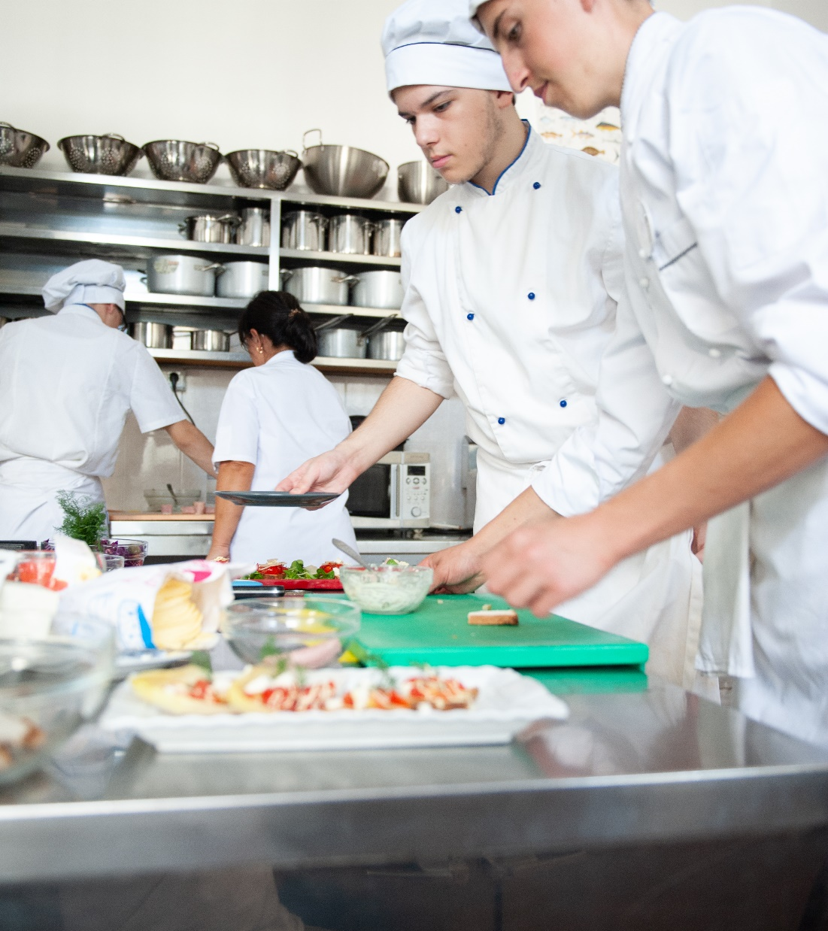
soluciones
1 ESTAR PREPARADOS Y HACER SEGUIMIENTO
2 USAR PLATAFORMAS PRE-EXISTENTES
3 COOPERAR CON EL SECTOR PRIVADO
4 FORMACION CON BASE PRACTICA
Notes:
3’ 17:11
PREPÁRESE Y MONITOREE. La primera es una experiencia que hemos visto en Kazajstán, por ejemplo, donde el gobierno usó sabiamente unas vacaciones al comienzo de la pandemia, para prepararse. Solo tomó unos pocos días evaluar, por un lado, la capacidad de los proveedores para organizarse y, por otro, evaluar las necesidades de equipos y conectividad tanto de estudiantes como de maestros. Esto ha proporcionado el terreno para un inicio rápido y una gestión exitosa del programa bajo la emergencia, incluida la distribución de equipos presentes en las instalaciones de la escuela, así como a través de asociaciones que aceleran la adquisición de equipos para cubrir las necesidades del sistema. Junto con la preparación, la recopilación de datos es importante no solo para gestionar la emergencia, sino también para preparar el plan posterior a la emergencia. Muchos países comenzaron solo durante el segundo mes de emergencia para recopilar información y datos: en Albania esto se hizo a través de maestros, en Jordania a través de estudiantes, en Georgia a través de familias. No es una misma herramienta, sino diferentes métodos para recopilar datos e información importantes.
USO DE PLATAFORMAS EXISTENTES / construir sobre proyectos piloto. El segundo se basa en proyectos piloto o plataformas existentes, como fue el caso de Turquía, así como Azerbaiyán y muchos otros países. A mediados de abril, la cantidad de lecciones en vivo realizadas en la plataforma EBA turca era de más de 650,000. Además, utilizando inteligencia artificial, Turquía ha permitido el aprendizaje personalizado en línea para estudiantes de los grados 11 y 12 (más de 1 millón de estudiantes están matriculados). En algunos países, se reutilizaron plataformas desarrolladas bajo un proyecto piloto, así como recursos y material digital. Como dije aquí, podemos compartir una lista de más de 40 plataformas para 3 países, y creo que podemos llegar fácilmente a más de 150 sitios y plataformas en conjunto. La mayoría de los países han adoptado rápidamente decisiones sobre la transmisión de TV para educación general, mientras que para la oferta de FP ha sido mucho más diversa, todavía tenemos algunos países que simplemente han "congelado" la oferta de FP como Georgia y Túnez. Pero la mayoría de los países han adoptado nuevas soluciones y también se han comprometido a producir nuevos contenidos y métodos de entrega. El desafío será no perder todo esto y, en cambio, garantizar que este esfuerzo pueda contribuir al futuro.
COOPERACIÓN CON SECTOR PRIVADO. Una de las características clave de la reacción de COVID-19 en la educación y la capacitación ha sido la aceleración de las asociaciones y la colaboración entre el sector público y privado. En muchos países, Marruecos, Jordania, Palestina, por ejemplo, Serbia, Montenegro, Azerbaiyán, Armenia, Kazkahstán, Uzbekistán y Kirguistán, la industria de las telecomunicaciones y las TIC han tenido un papel importante en hacer posible la implementación de medidas gubernamentales, ya sea mediante el apoyo a la conectividad, ofreciendo equipos y proporcionando acceso gratuito a recursos digitales y plataformas para el aprendizaje electrónico. En muchos casos, los países también recurrieron a nuevas ideas y buscaron la aplicación de tecnologías emergentes a través de hackatones y la participación de centros de innovación. Esta es una forma de participación y aceleración de "nuevos productos al mercado" en apoyo a la educación y la formación que tenemos tanto en la UE como en los países socios. En la UE, una iniciativa reciente llamada EUvsVirus reunió a más de 20,000 personas en línea en un hackathon. Se han presentado más de 400 ideas sobre soluciones de educación y capacitación de casi 2000 proyectos en total que abordan todo tipo de desafíos. Del mismo modo, los Estados miembros de la UE y los países socios han organizado tales iniciativas. Podemos decir que nunca, como en estos últimos 2 meses, la educación y la capacitación han sido tocadas por la innovación.
4. ENTRENAMIENTO BASADO EN PRÁCTICAS. Al principio le dije que una de las características de la EFP que se ve más afectada es la detención del aprendizaje basado en el trabajo y la capacitación basada en la práctica. Esto ha producido varios efectos, que han sido "tardíos" en la curva de cambio ya que esta característica del aprendizaje es más difícil de rediseñar. En Turquía, así como en Serbia, Albania y Macedonia del Norte, se están implementando acciones para abordar la capacitación basada en la práctica, incluida la producción de videos y materiales digitales dedicados para garantizar la continuidad de este importante componente de los planes de estudio. En Kosovo, con el apoyo de GIZ, el gobierno está apoyando la capacitación de capacitadores internos. La Universidad de Negocios y Tecnología (UBT) en Kosovo y EONRreality lanzaron una asociación para crear un centro en AVR con enfoque en la aplicación de educación y capacitación.
Los países de la UE también comparten contenido como Irlanda, Francia, Bélgica, España, Croacia y Rumania, entre otros. La Agencia Croata de Educación para Adultos y FP creó un portal http://nastava.asoo.hr e invitó a profesores de FP, empleadores y otras partes interesadas a desarrollar y compartir sus materiales de educación digital relacionados con temas vocacionales. También a nivel de la UE se están llevando a cabo o se están reforzando varias iniciativas para compartir contenido y acelerar el uso de proyectos virtuales que ya estaban en marcha antes de la emergencia (ver EPALE, EAFA, EFVET).

Slide 9
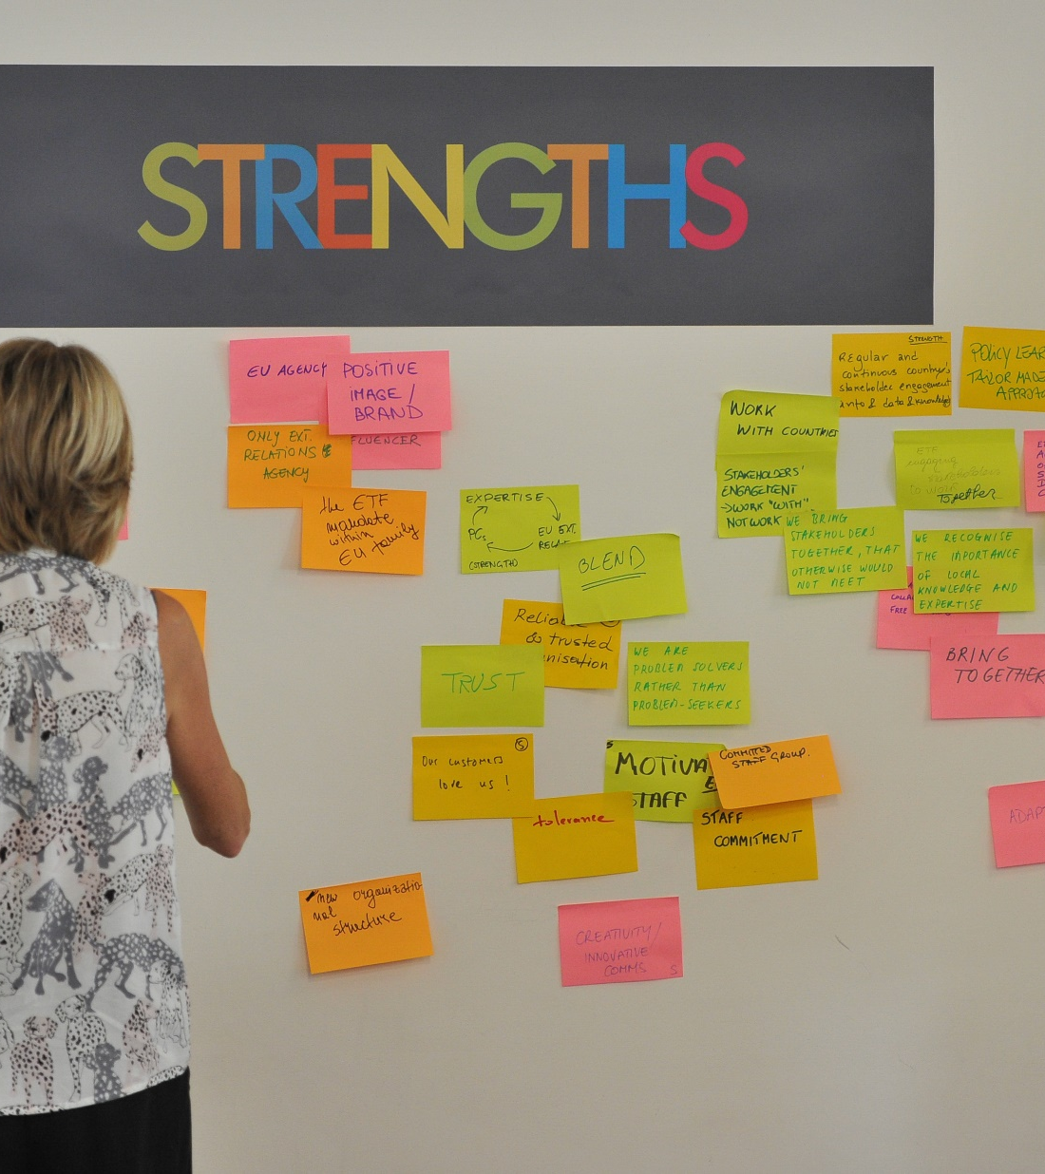
RETOS:
EVALUACION FINAL DE CURSO
NUEVO AÑO ESCOLAR
CAPITALIZAR BUENAS PRACTICAS
Notes:
2’ 17:13
Exámenes finales. Recientemente tuvimos la semana pasada un seminario web especial sobre este tema para analizar diferentes enfoques para los exámenes finales. En la mayoría de los países, los exámenes finales se han remodelado para tener en cuenta los cambios introducidos en el último trimestre, así como las medidas de distanciamiento social que impiden las prácticas consolidadas. Varios países se están moviendo a la evaluación en línea y han preparado ambas plataformas, así como legislación para apoyar estos pasos. En cambio, otros países buscan soluciones de exámenes basados en presencia bajo medidas controladas de distanciamiento social. Finalmente, algunos países están renunciando a algunas partes de los exámenes o posponiéndolos. Parece que las soluciones son muchas, pero hay un elemento común que consiste en utilizar más trabajos de proyectos y el rendimiento anterior de los estudiantes para completar los criterios de evaluación, en comparación con el valor de los exámenes finales en sí. En la mayoría de los países, los requisitos relacionados con el aprendizaje basado en el trabajo se han renunciado.
https://openspace.etf.europa.eu/events/etf-webinar-new-ideas-final-exams
El próximo año escolar. En la mayoría de los países, la preparación ya está en curso para el próximo año, incluida la gestión de la inscripción, que en la mayoría de los casos se ha trasladado a las solicitudes en línea. Los fondos se han asignado durante la emergencia principalmente para abordar la construcción de recursos en línea y capacitación para apoyar a maestros y capacitadores, pero también para comprar equipos para estudiantes con necesidades. Esto se ha hecho a través de fondos públicos, pero también, como mencioné antes, a través de asociaciones con el sector privado y mediante el uso de propuestas virtuosas de economía circular, como donaciones de equipos no utilizados que podrían donarse a estudiantes y personas necesitadas. Esto ha funcionado en Bélgica, Italia, por ejemplo, pero también en Bosnia Herzegovina, Kazkahstán, solo por mencionar algunos casos. En este momento, los gobiernos se enfrentan a dos problemas en los que asignan fondos: la renovación de las escuelas con el fin de mantener el distanciamiento social y la sostenibilidad de los equipos y plataformas que deben mantenerse funcionando, actualizados e incluso mejorados. Podemos decir que durante mucho tiempo los sistemas de educación y capacitación no han recibido tanta atención de los gobiernos en términos de inversiones.
servicios de orientación profesional, así como apoyo emocional a los estudiantes: Turquía lanzó tres folletos para abordar las necesidades específicas de los jóvenes, adultos y padres, y puso en marcha varias iniciativas para abordar la educación especial, la orientación profesional y el apoyo psicológico. En Serbia, a través del portal de solidaridad digital, se ofrecen varios servicios que apoyan las necesidades de orientación, psicológicas y de entrenamiento. La nota reciente de Cedefop sobre la respuesta de orientación profesional a lo largo de la vida en la emergencia proporciona referencias útiles y ejemplos de buenas prácticas. https://www.cedefop.europa.eu/files/2020_04_28_llg_and_pandemic_cnet_b.pdf

Slide 10

EQUIDAD
TRANSFORMACION
B. QUE ESTA EN JUEGO EN ESTE MOMENTO?
RESISTENCIA
Notes:
5’ 17.18
En primer lugar, debemos considerar cómo se transformó la educación durante este tiempo de emergencia.
Observamos una ganancia en términos de aceleración de la capacitación para maestros y capacitadores, pero también para estudiantes y estudiantes de todas las edades (y padres) y una aceleración en la producción de nuevos materiales, herramientas y métodos de aprendizaje y enseñanza. Observamos una ganancia en términos de colaboración entre los actores.
Los operadores del sector privado se involucran en la educación no solo en relación con el contenido de los programas y certificaciones, sino también para unir fuerzas para encontrar soluciones, construir plataformas, ofrecer conectividad y equipos a estudiantes y maestros, así como a las familias para administrar tanto la educación y necesidades relacionadas con el trabajo.
En segundo lugar, debemos considerar el desafío del acceso desigual y la suspensión casi completa de la capacitación basada en la práctica, el aprendizaje, las pasantías y otras formas de aprendizaje basado en el trabajo.
Esto pondrá en riesgo los logros de aprendizaje para millones de estudiantes en el mundo y también ejercerá una enorme presión sobre los sistemas para que se pongan al día, mientras que los nuevos estudiantes tendrán que tomar su lugar en los programas y las clases.
La emergencia también nos mostró que la equidad no se debe dejar de lado, por el contrario, que SDG4 y SDG8 están lejos de lograrse en un mundo que se mueve en línea y hace un mayor uso de los servicios digitales y en línea.
Todos los países se enfrentan a un acceso desigual a los equipos y la conectividad, dificultades para que los docentes y formadores combinen nuevas modalidades de enseñanza en su rutina y la constatación de que, a pesar de casi dos décadas de debate internacional sobre las TIC en la educación, nuestro proceso de aprendizaje sigue no haciendo el mejor uso de lo que la tecnología puede ofrecer para maximizar la experiencia de aprendizaje.
En tercer lugar, debemos considerar cómo las partes interesadas involucradas en la provisión de aprendizaje y capacitación han reaccionado ante el nuevo entorno.
Por un lado, hemos visto muchos casos de mal uso de la educación a distancia, con intentos de simplemente transferir modelos de enseñanza basados ​​en la escuela en línea. Si bien este enfoque puede garantizar cierta continuidad para el aprendizaje basado en el contenido y la entrega de nociones, no cumple con el desarrollo basado en la competencia.
En muchos casos, la crisis ha demostrado que, a pesar de la creciente conciencia y los debates sobre los enfoques basados ​​en la competencia, la reacción instintiva de la mayoría de los sistemas educativos sigue siendo conservadora y se centra en ofrecer lecciones.
Por otro lado, algunos países, en particular aquellos con cierta experiencia en pilotos de agendas digitales, han sido mejores al poner en el centro de su enfoque el desafío clave: cómo apoyar a los estudiantes en su proceso de aprendizaje a través de opciones disponibles de forma remota, en lugar de enfocarse simplemente sobre cómo impartir la enseñanza a través de otros medios.
Objetivo 4. Garantizar una educación inclusiva y equitativa de calidad y promover oportunidades de aprendizaje permanente para todos
Objetivo 8. Promover el crecimiento económico sostenido, inclusivo y sostenible, el empleo pleno y productivo y el trabajo decente para todos

Slide 11
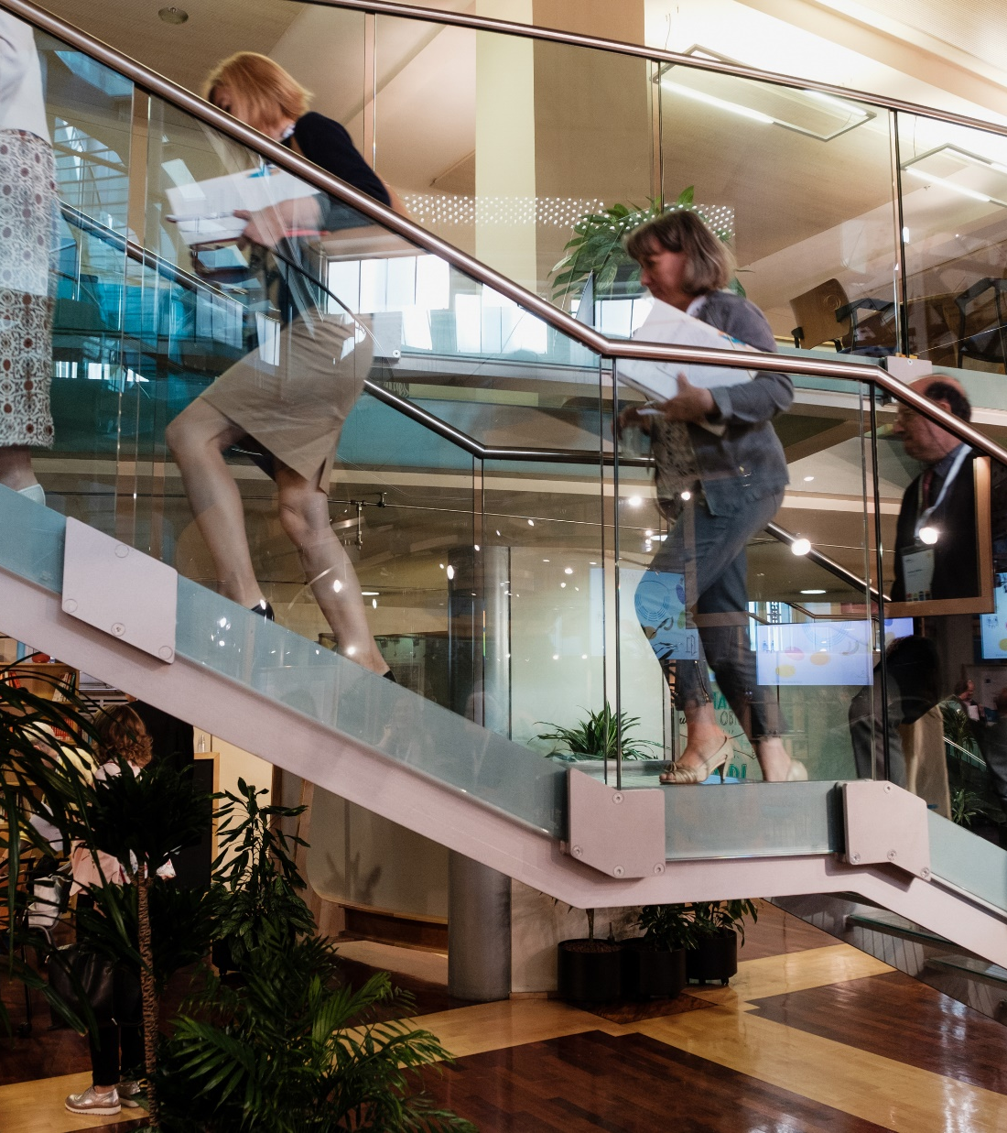
OPORTUNIDADES
Notes:
5’
18:23
Indicaciones claras por parte de las autoridades centrales y una única fuente de información;
2. Establecer plataformas digitales y apoyar a docentes y formadores en su uso, tanto a nivel central como a nivel de proveedor, incluido el apoyo de pares;
3. Cooperación con el sector privado y las organizaciones de la sociedad civil para maximizar el uso de iniciativas piloto, así como asociaciones público-privadas para abordar el acceso a equipos y conectividad tanto para estudiantes como para docentes;
4. Monitoreo y retroalimentación tanto a nivel del proveedor como del sistema para ajustar las medidas e informar la planificación futura.

Slide 12

CUESTIONES CRITICAS
Notes:
5’ 17:28
Todos los países muestran la necesidad y la voluntad de capitalizar los esfuerzos realizados en relación con la participación de los docentes, los materiales digitales producidos y los nuevos métodos de enseñanza y aprendizaje. En esta etapa, hay tres problemas críticos:
Asegurar que se desarrollen escenarios sobre educación futura, basándose en las lecciones aprendidas durante la emergencia, en particular recolectando evidencia de manera transparente y usándola para informar las decisiones políticas y acciones sobre educación y capacitación futura;
2. Centrarse en la sostenibilidad de las acciones y medidas adoptadas, incluido el mantenimiento de los equipos y la actualización de los portales y materiales producidos, y el compromiso continuo de garantizar la accesibilidad y la cobertura para todos los estudiantes y docentes;
3. Abordar las deficiencias de los sistemas de educación y formación destacados por la crisis, en particular la cuestión de la equidad y el acceso, la necesidad de fortalecer el aprendizaje basado en competencias, la especificidad del aprendizaje basado en la práctica. Proximidad emocional y social
Si COVID-19 realmente será el desencadenante de la transformación dependerá de estos tres problemas críticos. El restablecimiento de la cooperación internacional, incluido el crowdsourcing y el intercambio de recursos, podría acelerar y apoyar esta transformación.

Slide 13
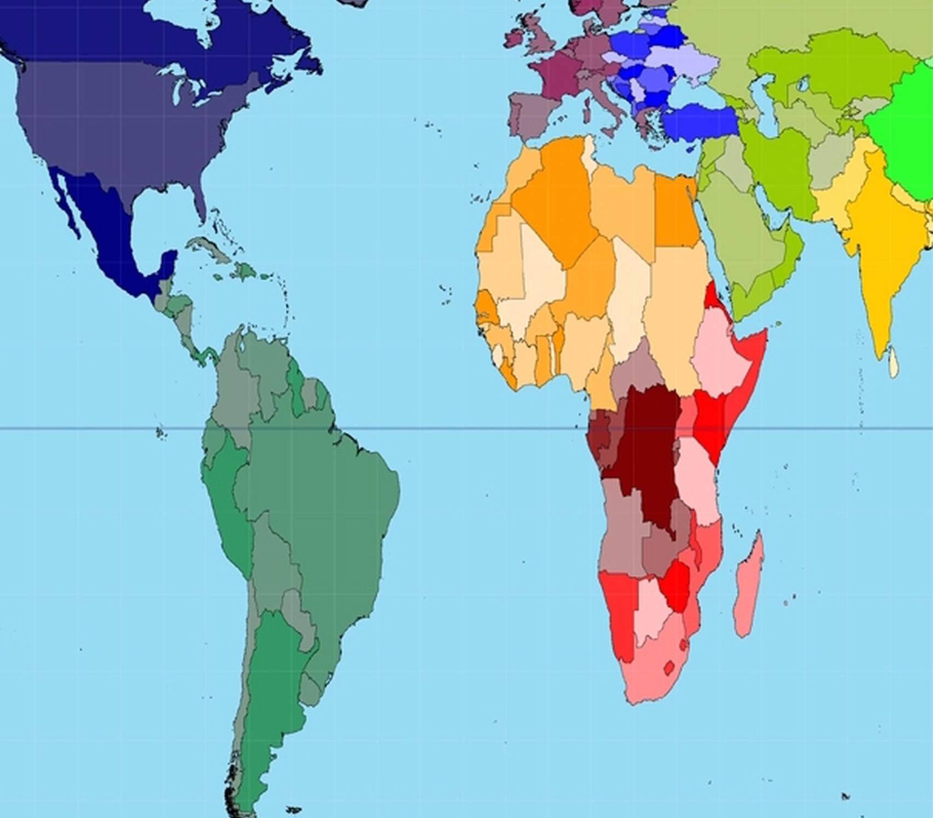

https://www.etf.europa.eu/en
https://openspace.etf.europa.eu/etf-open-space
Notes:
3’ 17;30
Como ETF, continuaremos apoyando a los países en la construcción a partir de la experiencia acumulada en estos meses e integrando lecciones en el sistema. Además, nos centraremos en los grupos vulnerables y las políticas activas del mercado laboral, así como en el desarrollo de habilidades para las empresas.
Tenemos varias encuestas que se están ejecutando ahora en cooperación con la OIT y la UNESCO y de esta evidencia se llevarán a cabo varias otras iniciativas. Es importante mantener el intercambio internacional y el aprendizaje entre pares en la agenda y considerar esto como parte del apoyo para hacer que los sistemas de educación y capacitación sean más resistentes, ágiles y orientados hacia el futuro.
You can access more information on the ETF website and by joining our OPENSPACE where there are many resources as well as a community which could support peer learning and exchange.
https://openspace.etf.europa.eu/etf-open-space
https://www.etf.europa.eu/en/projects/learningconnects

